Slide 1


Hasil Evaluasi Sementera Pelaksanaan RB di Lingkungan Kementerian Pertanian

Slide 2
GAMBARAN UMUM PELAKSANAAN RB DI KEMENTAN
Indeks Reformasi Birokrasi Kementerian Pertanian pada tahun 2019 adalah 79,05 dengan kategori BB, mengalami kenaikan dibandingkan tahun 2018 yaitu sebesar 78,46
Pada beberapa unit kerja pelaksanaan RB masih terbatas pada anggapan untuk kewajiban pemenuhan dokumen dan belum menjadi kebutuhan untuk mewujudkan efisiensi dan efektivitas dalam pelaksanaan tugas sehari-hari, hal ini berakibat perubahan pola pikir dan budaya kinerja pada setiap pegawai di lingkungan Kementan yang merupakan tujuan akhir dari pelaksanaan Reformasi Birokrasi belum terlihat secara merata
Rencana aksi yang disusun juga belum sepenuhnya mengidentifikasi permasalahan yang terjadi dan juga belum menetapkan hasil yang ingin dicapai, sehingga rencana aksi yang ada masih berupa pelaksanaan kegiatan saja dan belum sepenuhnya dapat menjawab permasalahan yang ada dalam mencapai hasil yang diinginkan
Keterlibatan pimpinan di beberapa unit kerja belum sepenuhnya mendorong perubahan yang signifikan dalam mengimplementasikan pelaksanaan RB hingga unit terkecil yang berada di dalam unit kerja tersebut

Slide 3
pelaksanaan Reformasi birokrasi di Kementerian Pertanian

Slide 4
MANAJEMEN PERUBAHAN
Kementerian Pertanian telah melakukan pengukuran terhadap perubahan budaya organisasinya, namun hasil pengukuran budaya organisasi yang dilakukan belum sepenuhnya ditindaklanjuti oleh sebagaian unit kerja dalam melihat sebarapa jauh keberhasilan internalisasi budaya organisasi yang telah diterapkan
Agen perubahan telah dibentuk baik di level pusat maupun di unit kerja, namun belum seluruh agen perubahan memiliki rencana aksi yang akan dilakukan dalam jangka waktu satu tahun. Pemilihan agen perubahan belum didasarkan pada seleksi terbuka, serta monitoring rencana aksi agen perubahan yang dilakukan belum secara intensif dan memberikan umpan balik terkait hasil perubahan yang diberikan oleh agen perubahan. Oleh karena itu, dampak hasil dari perubahan yang diwujudkan belum dapat diukur untuk mendorong perubaihan nyata diunit kerjanya.
Kementan telah menyusun Road Map RB 2020-2024 yang telah, namun perlu diperjelas mengenai arah dan sasaran perubahan yang ingin diwujudkan. Selain itu, diharapkan agar setiap unit kerja (tingkat eselon 1) untuk ikut terlibat dalam membuat Quick Wins yang telah disusun, serta melakukan monitoring dan evaluasi secara berkala terhadap pencapaian Quick Wins di tahun berjalan.

Slide 5
DEREGULASI KEBIJAKAN
Saat ini, Kementerian Pertanian telah melakukan berbagai upaya dalam penataan kebijakan dengan telah melakukan pencabutan terhadap 50 (lima puluh) peraturan Menteri dan melakukan perubahan pada 12 (dua belas) peraturan Menteri tersebut menjadi Permentan 19 tahun 2020 untuk meminimalisir resiko kerugian ekonomi sektor pertanian yang terdampak Covid-19 serta sedang dalam proses penyusunan berbagai kebijakan guna mendukung pencapaian dari omnibus law cipta kerja
Belum seluruh Peraturan perundang-undangan yang tidak harmonis/sinkron teridentifikasi dan dipetakan dengan baik, sehingga belum dapat dipastikan kebijakan yang dibuat oleh Kementerian Pertanian harmonis dengan kebijakan lain khususnya dengan kebijakan yang dibuat oleh instansi terkait. Selain itu Identifikasi dan penyelarasan kebijakan Kementerian Pertanian yang tidak sinkron masih belum dilakukan evaluasi secara berkala.

Slide 6

PENATAAN ORGANISASI
Kementan telah mengusulkan penyederhanaan organisasi terkait dengan adanya peralihan jabatan dari struktural ke fungsional. Saat ini Eselon III, Eselon IV, dan Eselon V sudah berkurang 82,36% dengan rincian 1261 JF serta 267 jabatan yang dipertahankan
01
Kementan telah merumuskan mekanisme hubungan dan koordinasi antara Jabatan Pimpinan Tinggi (JPT) dengan Kelompok Jabatan Fungsional melalui Rancangan Peraturan Kementan tentang Uraian Fungsi Organisasi JPT Pratama dan Tugas Koordinator Jabatan Fungsional di Lingkungan Kementan
02
Kementan telah melaksanakan evaluasi organisasi, namun belum sepenuhnya dikaitkan dengan proses mewujudkan kinerja organisasi, agar terbentuk organisasi yang lebih efektif.
03

Slide 7
PENATAAN TATALAKSANA
Kementerian memperoleh predikat sebagai badan public informatif dari komisi informasi pusat serta akreditasi arsip AA dari ANRI pada tahun 2019
Dalam mendukung terwujudnya satu data dalam menguatkan pertanian, Kementerian pertanian telah membuat aplikasi yaitu Agriculture War Room (AWR) Portal yang berisi data-data monitoring yang terintegrasi dengan BPS terkait perkembangan pertanian di Indonesia
Dalam proses penyusunan rancangan proses bisnis Kementan 2020-2024, telah dilakukan penyederhanaan dari 16 proses induk menjadi 13 proses induk dan melakukan revitalisasi serta integrasi SOP dari 12.605 menjadi 380. Namun, belum dapat dipastikan bahwa proses bisnis dan SOP tersebut telah menggambarkan kolaborasi unit kerja dan mendukung pencapaian kinerja instansi
Aplikasi Internal di lingkungan Kementerian Pertanian yang ada di pusat belum sepenuhnya terintegrasi sampai ke satuan kerja di baerah sehingga belum memberikan dampak efisiensi dan efektivitas dalam proses pelaksanaannya.

Slide 8

MANAJEMEN SDM
Dalam mengukur pencapaian kinerja pegawai hingga ke level daerah, Kementan telah membangun sistem pengukuran kinerja (E-kinerja) guna mengukur seluruh kinerja pegawai di seluruh satker Kementan.
Kementerian pertanian telah mulai melakukan penyaringan terkait manajemen talenta dilingkungan pusat untuk mendukung manajemen SDM yang lebih baik
Penerapan manajemen SDM berbasis kinerja belum sepenuhnya berhasil diterapkan oleh Kementan. Di level unit kerja di daerah, Perjanjian kinerja yang dimiliki oleh staf masih barupa uraian kegiatan dan belum menggambarkan secara detail kontirbusi pegawai terhadap pencapaian unit kerja
Belum seluruhnya pimpinan unit kerja, terutama pada unit kerja di daerah, memberikan umpan balik berupa informasi terkait hal yang sudah baik maupun perlu ditingkatkan oleh pegawai dalam mendukung kontribusi pencapaian kinerja di setiap unit kerjanya
Perencanaan kebutuhan pegawai per tahun belum dikaitkan dengan rencana kinerja per tahun sehingga kemungkinan terjadinya bias dalam perencanaan kebutuhan pegawai.
Pengembangan pegawai yang berorientasi kepada peningkatan kompetensi belum sepenuhnya didasarkan pada hasil penilaian kinerja yang diolah untuk mengidentifikasi kebutuhan pelatihan.

Slide 9
Penguatan Pengawasan
Kepatuhan LHKPN Kementan berdasarkan data yang didapatkan pada saat evaluasi adalah 96%
Peta resiko yang ada pada sebagian besar unit kerja masih belum menggambarkan risiko yang sesuai dengan proses kegiatan dalam mewujudkan kinerja. Hal tersebut mengindikasikan Pengendalian internal masih perlu ditingkatkan
Pembangunan Zona Integritas pada tahun 2020 telah mengalami perkembangan yang cukup signifikan dan berhasil menambah 7 unit kerja yang memperoleh predikat WBK dan 1 unit kerja WBBM.
Unit kerja yang belum berhasil mendapat predikat WBK/WBBM pada umumnya belum memahami definisi maupun target kinerja yang telah dituangkan dalam dokumen Perjanjian Kinerja (PK). Selain itu, Kurang optimalnya sebagian unit kerja untuk membangun kedekatan (intimacy) dengan masyarakat dan pemangku kepentingan lainnya sehingga upaya perbaikan yang telah dilakukan oleh unit kerja tersebut belum mendapat tanggapan positif dan hal ini tercermin dari hasil survei eksternal beberapa unit kerja yang tidak menggembirakan.

Slide 10
PENINGKATAN KUALITAS PELAYANAN PUBLIK
Kementan memiliki berbagai macam inovasi yang menunjang pencapaian kinerja baik level kementerian maupun setiap unit kerja hingga unit kerja di daerah. Salah satunya adalah IQFAST yang dimiliki oleh Barantan yang memperoleh Top 45 Sinovik 2020
Pada unit pelayanan yang tersebar di seluruh wilayah Indonesia sebagian sistem pelayanan tersebut belum terintegrasi dengan sistem manajemen unit kerja yang lebih tinggi secara berjenjang sampai level instansi, sehingga pemantauan hasil dan transparansi pelayanan belum sepenuhnya efektif.
Kementan sudah melaksanakan survei kepuasan masyarakat secara berkala namun belum seluruh hasil survey ditindaklanjuti untuk perbaikan layanan sesuai harapan stakeholder dan untuk perbaikan layanan yang telah dilakukan belum diinformasikan secara masif keseluruh stakeholder, sehingga sebagian stakeholder belum sepenuhnya meyakini perubahan pelayanan Kementerian Pertanian.

Slide 11
Gambaran umum implementasi sakip kementerian pertanian

Slide 12
AKUNTABILITAS
Indeks penerapan manajemen kinerja sektor publik atau SAKIP Kementerian Pertanian Tahun 2019 adalah 74,05 dengan predikat BB. Mengalami kenaikan dibandingkan nilai evaluasi tahun sebelumnya yaitu 73,10.
Secara Keseluruhan, Sasaran dan Indikator pada Tingkat Kementerian dan Eselon 1 sudah berorientasi hasil. Kementerian Pertanian diharapkan terus menyempurnakan cascading kinerja dari level organisasi sampai ke individu dengan memperhatikan proses bisnis dalam mewujudkan kinerja instansi, tugas dan fungsi organisasi, serta Penyetaraan Jabatan Fungsional.
Pada Tahun 2021 akan ada penyesuaian Restrukturisasi Program, dari 1 Dirjen 1 Program menjadi 5 Program sesuai dengan Arahan BAPPENAS. Kementerian Pertanian akan mereviu IKU sesuai dengan 5 Program tersebut.
Sumber Data: esr.menpan.go.id

Slide 13
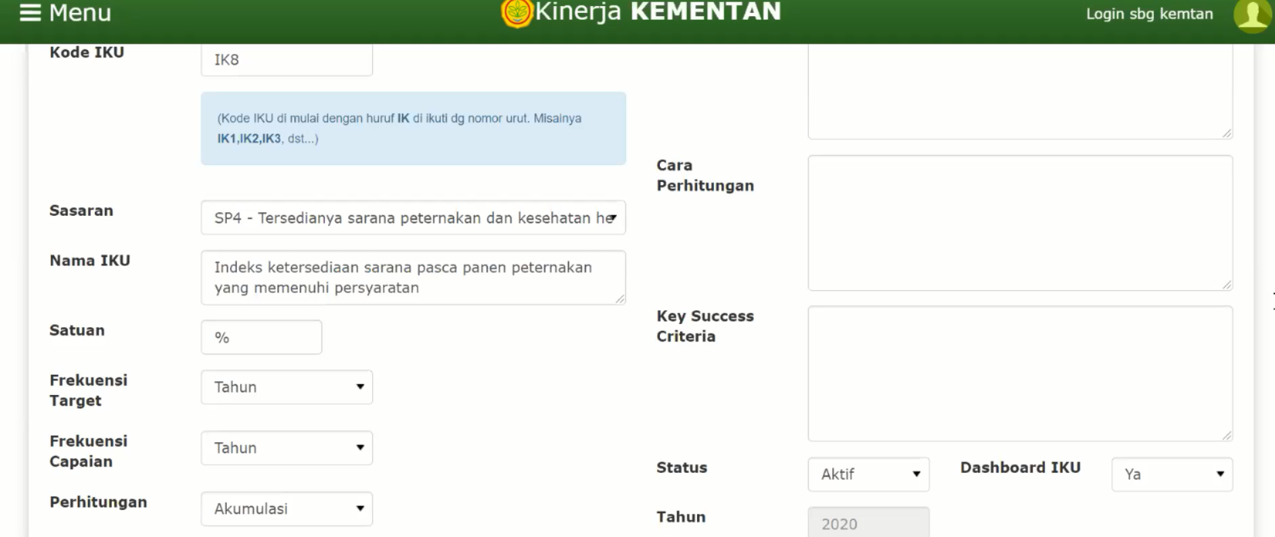
CATATAN EVALUASI SAKIP KEMENTERIAN PERTANIAN 2020
Kementerian Pertanian sudah memiliki Sistem Monitoring Evaluasi Kinerja pada Ekinerja.pertanian.go.id dan epersonal.pertanian.go.id. Namun, penggunaan dan pemanfaatan sistem tersebut masih perlu ditingkatkan. Masih terdapat beberapa Direktorat dan Direktorat Jenderal yang tidak mengisi capaian kinerja pada Ekinerja.
Melengkapi Sistem Ekinerja dengan Formulasi Perhitungan.

Slide 14
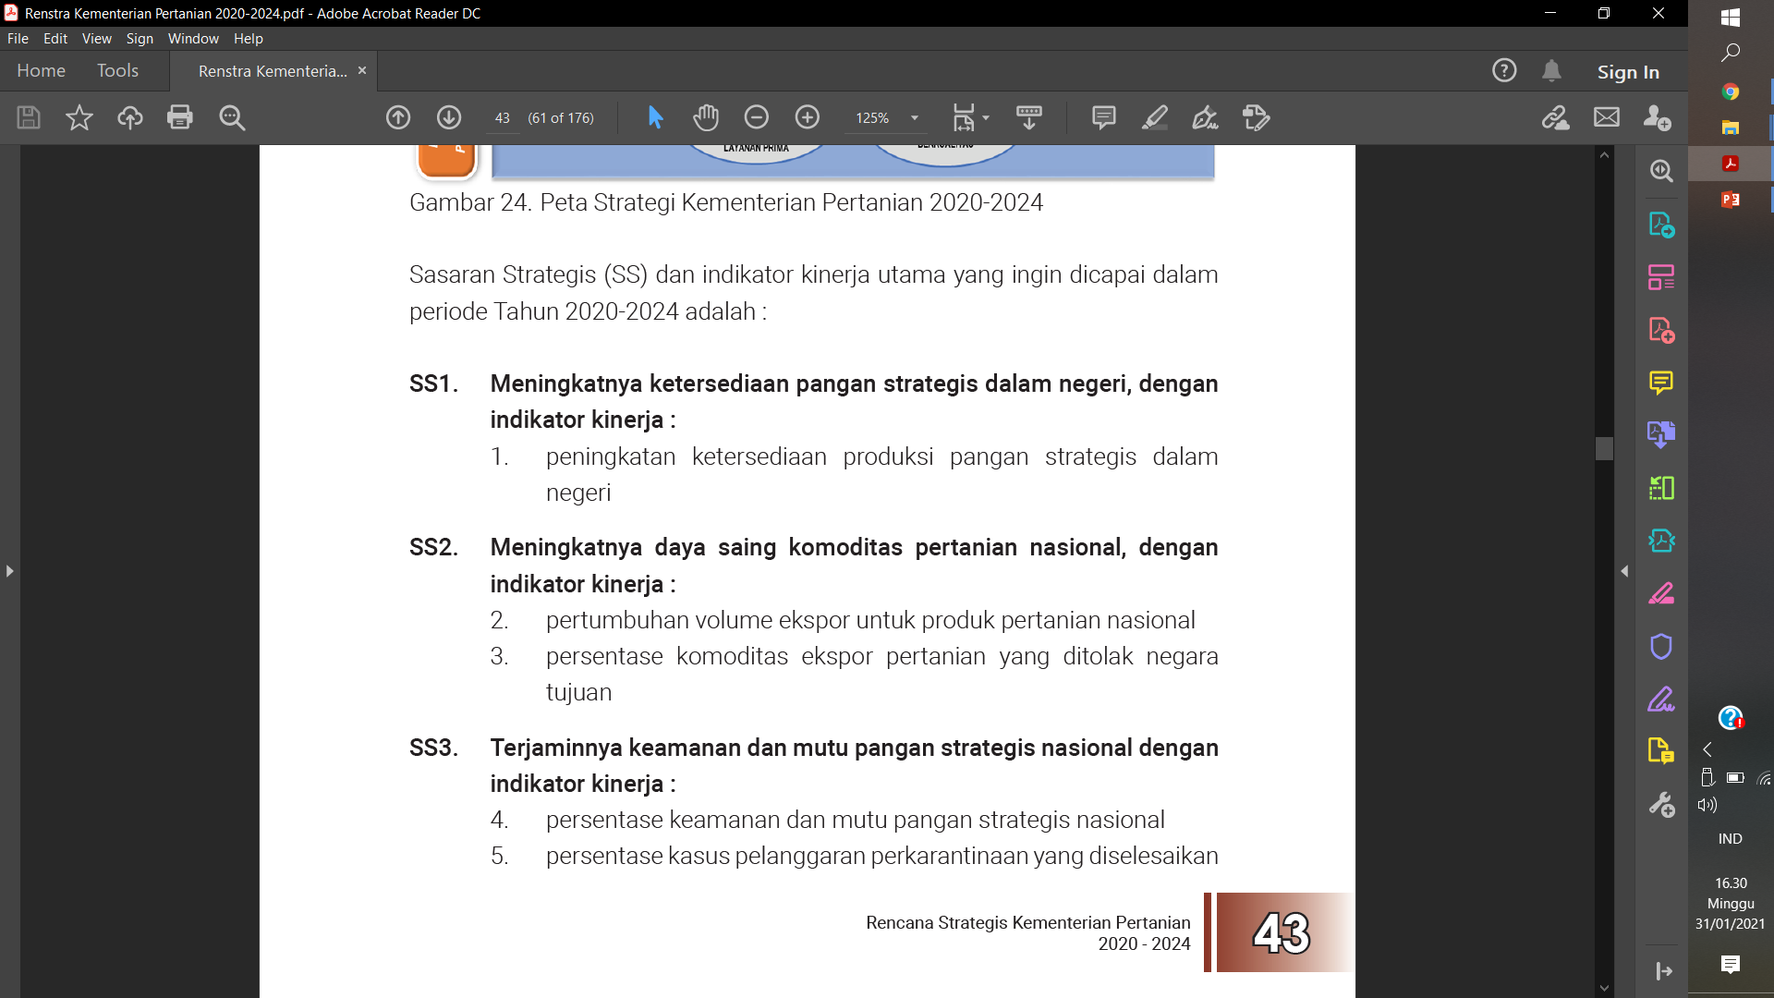
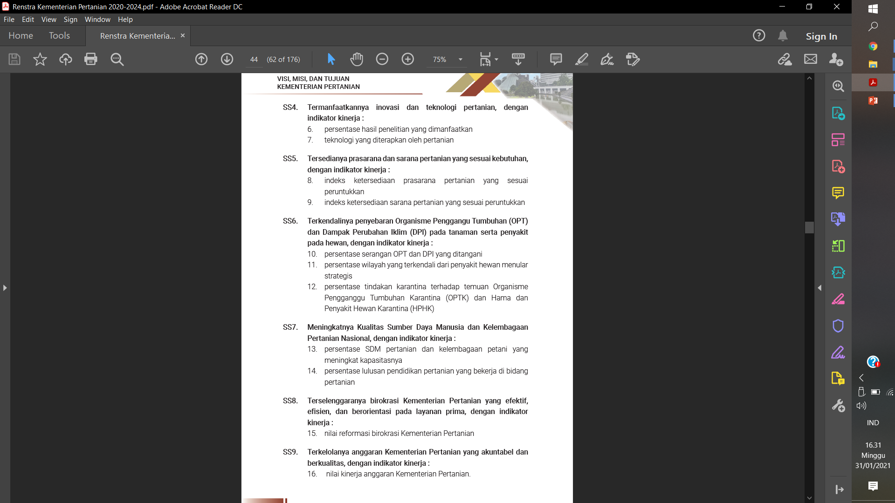
CATATAN EVALUASI SAKIP KEMENTERIAN PERTANIAN 2020
1. Definisi dari Sasaran dan Indikator Kinerja, dan Formulasi perhitungan, agar dijabarkan pada Dokumen Indikator Kinerja Utama.
2. Dokumen IKU terbaru agar diunggah pada Esr.menpan.go.id
Sumber Data: esr.menpan.go.id

Slide 15
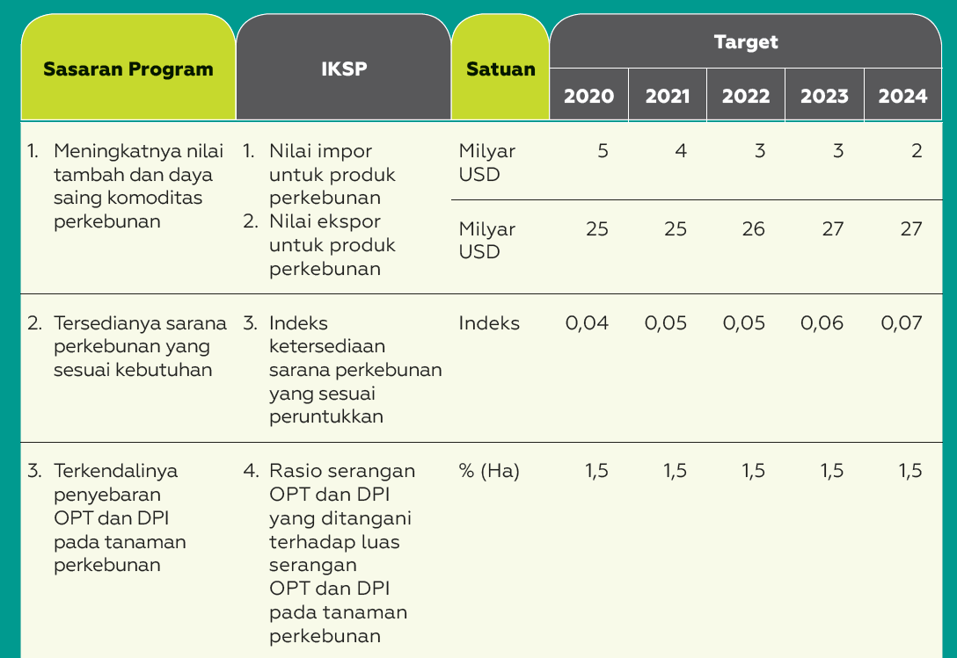
CATATAN EVALUASI SAKIP KEMENTERIAN PERTANIAN 2020
Memastikan Indikator Kinerja
“Indeks Ketersediaan sarana perkebunan yang sesuai peruntukannya” tidak tumpang tindih dengan Kinerja pada Ditjen Prasarana dan Sarana Pertanian.
Sumber Data: esr.menpan.go.id

Slide 16
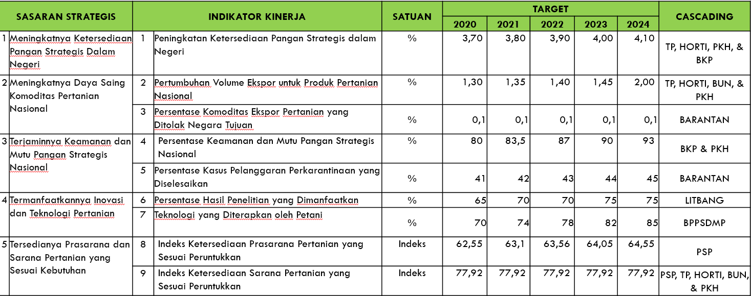
CATATAN EVALUASI SAKIP KEMENTERIAN PERTANIAN 2020
Memastikan Indikator Kinerja terukur(measurable), didukung dengan Formulasi perhitungan pada Indikator Kinerja Utama (IKU)
Contoh : Indeks dengan Target persentase
Sumber Data: esr.menpan.go.id

